Slide 1
Getreidefonds Z-Saatgut e. V.
(GFZS)
Gute Gründe für Z-Saatgut
Getreidefonds Z-Saatgut e. V. (GFZS) · Kaufmannstraße 71–73 · 53115 Bonn
Telefon: +49 228 98581-283 · Fax: +49 228 98581-19
info@z-saatgut.de · www.z-saatgut.de

Slide 2
1. Mehrfach geprüfte Spitzenqualität
Produktion und Kontrolle von Z-Saatgut
Mehrstufiges und streng kontrolliertes Produktionsverfahren
→ Nur offiziell zugelassene Sorten dürfen vertrieben werde
Notes:
Z‑Saatgut wird in einem mehrstufigen und streng kontrollierten Verfahren produziert.
Qualitätskontrolle vom Züchter bis zum Landwirt
Es dürfen nur offiziell zugelassene Sorten vertrieben werden.
Im Rahmen der Vermehrung erfolgt mit Feldanerkennung und Beschaffenheitsprüfung die amtliche Anerkennung.
Bevor das Z-Saatgut in den Handel gelangt, wird es unter strengen Auflagen professionell aufbereitet und der gesamte Prozess durch Qualitätsmanagementsysteme laufend geprüft und verbessert.

Slide 3
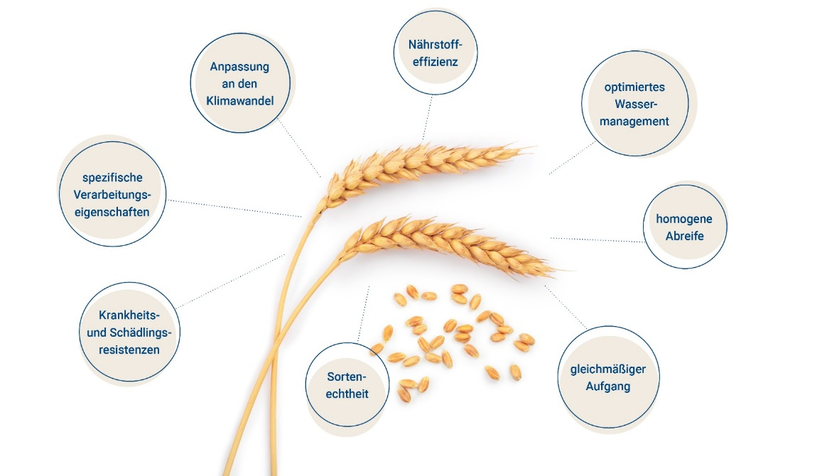
2. Neue, leistungsstarke Sorten
Klimaveränderungen entgegnen
laufende Entwicklung neuer, leistungsstarker Sorten
→ um den sich wandelnden Umwelteinflüssen und politischen Rahmenbedingungen Rechnung zu tragen
Z-Saatgut bringt den Züchtungsfortschritt schnellstmöglich auf den Acker und sichert gleichzeitig den zukünftigen Zuchtfortschritt!
Notes:
Dabei dauert die neue Entwicklung einer Sorte zur Zeit noch 10-15 Jahre
Um den sich immer schneller wandelnden Umwelteinflüssen Rechnung zu tragen, entwickelt die moderne Pflanzenzüchtung mit großem Aufwand laufend neue, leistungsstarke Sorten, die in sich verbesserte Ertragsleistungen, gezielte Resistenzen, Qualitäts- und Verarbeitungseigenschaften vereinen. Nur Z-Saatgut bringt diesen Züchtungsfortschritt schnellstmöglich auf den Acker, trägt besonders in Zeiten schwieriger ackerbaulicher Rahmenbedingungen zu einem stabilen Einkommen bei und sichert gleichzeitig den zukünftigen Zuchtfortschritt.

Slide 4
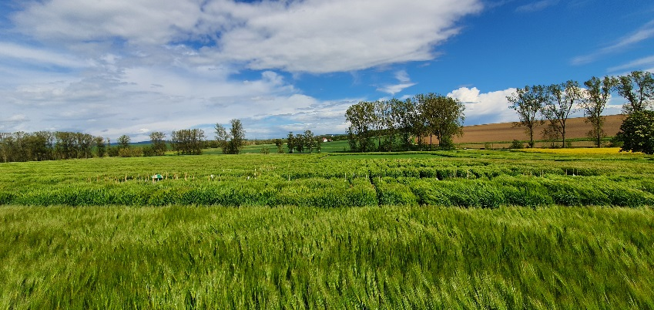
3. Sortenvielfalt
Vielfalt zur Ertragssicherung
Unterschiedliche Standortbedingungen und vielfältige Vermarktungsstrategien benötigen Sortenvielfalt
    für Müller, Mälzer, Futtermittelhersteller
    und immer wieder neue Marktanforderungen
Heute gibt es rund 507 zugelassene Getreidesorten für unterschiedlichste Anbaustrategien und Verwendungsrichtungen
In Zukunft wird es noch stärker darauf ankommen, die Innovationskraft
der Getreidezüchtung konsequent und bestmöglich zu nutzen

Slide 5
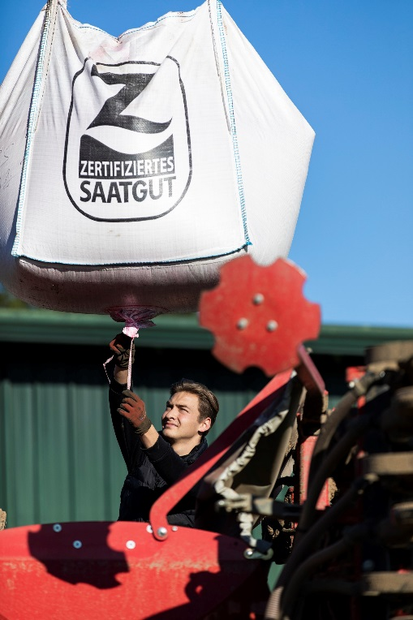
4. Einsparung von Ressourcen
Betriebswirtschaftliche Vorteile von Z-Saatgut
Weniger zusätzlicher Arbeitsaufwand durch Vermeidung zusätzlicher Arbeitsspitzen
Gleichzeitig entfallen teure Lager- und Transportkosten
Einsparung anderer Betriebsmittel wie
Pflanzenschutzmittel durch gesündere Sorten
  Besonders in der arbeitsintensiven
Ernte- und Aussaatzeit kann sich der Landwirt
auf sein Kerngeschäft konzentrieren
Notes:
Z-Saatgut bietet eine Reihe betriebswirtschaftlicher Vorteile, die helfen können, landwirtschaftliche Unternehmen zukunftsfähiger zu machen.
Mit der Verwendung von Z‑Saatgut hat man in der arbeitsintensiven Ernte- und Aussaatzeit weniger zusätzlichen Aufwand und kann sich somit auf sein Kerngeschäft konzentrieren.
Die Vermutung, dass er mit eigenem Nachbau gegenüber Z-Saatgut viel Geld sparen würde, ist für ihn nicht richtig. „Wenn ich meinen Aufwand für Reinigung, Aufbereitung und Beizung realistisch dagegenstelle, kann sich der Nachbau kaum lohnen“, hat er für sich ermittelt.

Slide 6
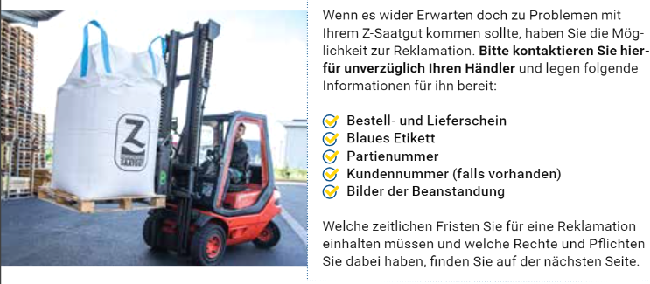
5. Sicherheit
Reklamationsmanagement
Z-Saatgut bietet neben seiner geprüften Mindestkeimfähigkeit, technische Reinheit sowie geringen Besatz. Darüber hinaus ist es durch eine ausgeprägte Sortenreinheit gekennzeichnet
  Doch auch hier ist zu bedenken, dass in allen Produktionsprozessen, insbesondere in biologischen Systemen, auch Fehler passieren können
  In diesem Fall kann der Z-Saatgut Käufer auf ein zuverlässiges und kundenorientiertes Reklamationsmanagement zurückgreifen
Notes:
Z-Saatgut bietet neben seiner geprüften Mindestkeimfähigkeit, technische Reinheit sowie geringen Besatz. Darüber hinaus ist es durch eine ausgeprägte Sortenreinheit gekennzeichnet.
Doch auch hier ist zu bedenken, dass in allen Produktionsprozessen, insbesondere in biologischen Systemen, auch Fehler passieren können.
In diesem Fall kann der Z-Saatgut Käufer auf ein zuverlässiges und kundenorientiertes Reklamationsmanagement zurückgreifen!

Slide 7
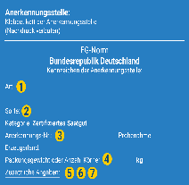
6. Rückverfolgbarkeit
Transparenz entlang der Wertschöpfungskette
Rückverfolgbarkeit wird insbesondere in der globalisierten Lebensmittel- und Futtermittelbranche immer wichtiger
Anhand der Anerkennungsnummer auf dem Blauen Etikett und einer lückenlosen Dokumentation der vielen Arbeits- und Vermehrungsschritte, ist eine Rückverfolgbarkeit jeder einzelnen Partie gesichert
  Verlässlichkeit sowohl für die Industrie als auch für den Verbraucher
  verbesserte Absatzmöglichkeiten für den Landwirt
Notes:
Zertifizierte Spitzenqualität lässt sich in Sack und Big Bag am Blauen Etikett erkennen, welches wichtige Informationen zum Z-Saatgut enthält, die für eine sichere Aussaat erforderlich sind. Dazu gehören:
Die vorschriftsmäßige Kennzeichnung,
Verschließung und Abpackung
von zertifiziertem Saatgut
sind in der Saatgutverordnung geregelt
Genaueres zum blauen Etikett erfahren Sie im laufe des lehrgangs von Jürgen Held

Slide 8
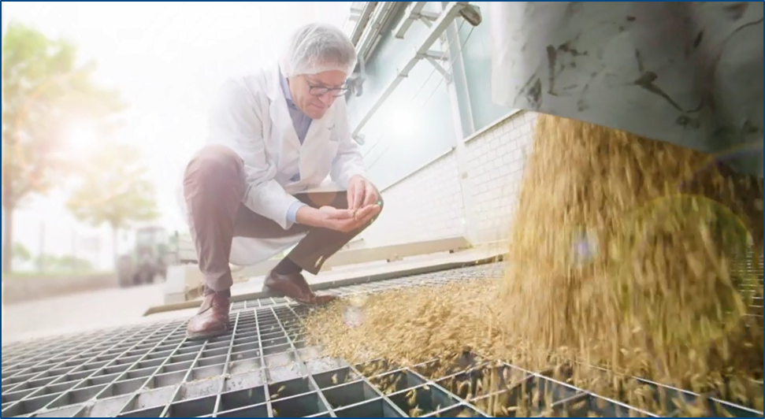

7. Verbesserte Absatzmöglichkeit
Vorteile für die aufnehmende Hand
Sortenreine Partien bieten aufgrund genetisch fixierter Verarbeitungs- und Qualitätseigenschaften bessere Vermarktungsmöglichkeiten an spezifische Abnehmer
  Mälzereien
  Mühlen

Slide 9
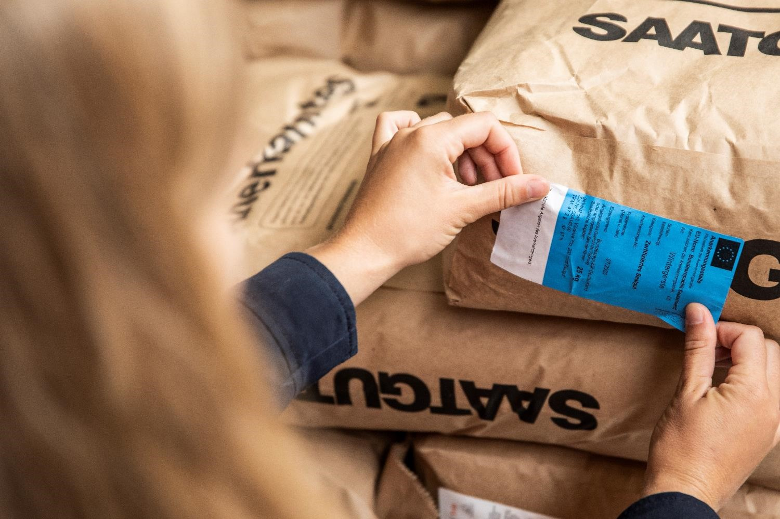
Herzlichen Dank für
Ihre Aufmerksamkeit

